Slide 1
Terminologie par appareil

Slide 2
Spécialités
Cardiologie
Angiologie
Phlébologie

Slide 3
Signes cliniques
Précordialgie ou douleur rétrosternale
Palpitation
Tachycardie - Bradycardie - Arythmie
Cyanose - Acrocyanose
Syncope - Lipothymie
Hypertension artérielle - Hypotension artérielle
Auscultation : souffle diastolique, souffle systolique, frottement péricardique

Slide 4
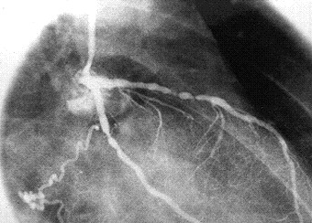
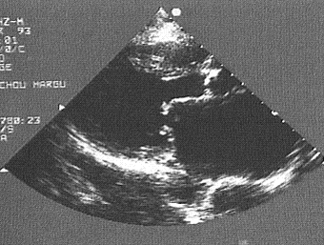
Examens paracliniques
Angiographie - Artériographie (thérapeutique)
Coronarographie - Phlébographie
Électrocardiogramme - Holter - Doppler
Échocardiographie - Échodoppler cardiaque
Cathétérisme cardiaque
Scintigraphie cardiaque
Notes:
Rétrécissements X serrés de l ’IVA et unique non signif de la circonflexe
RM valves mitrales épaissies ouverture limitée OG dilatée

Slide 5
Pathologies vasculaires
Artériopathie - Coronaropathie
Athérosclérose - Athérome
Thrombose (caillot) - Embolie
Anévrisme
Angiectasie - Angiome
Artérite
Ischémie - Anoxie - Nécrose
Phlébite - Phlébothrombose - Varices

Slide 6
Pathologies cardiaques
Endocardite - Myocardite - Péricardite - Pancardite
Infarctus du Myocarde - Angine de Poitrine (angor)
Valvulopathies
Troubles du rythme et de la conduction :
  Fibrillation auriculaire - Fibrillation ventriculaire - Extrasystoles
  Bloc de branche - Bloc auriculo-ventriculaire
Défaillance cardiaque :
  insuffisance ventriculaire - œdème aigu du poumon

Slide 7
Traitements
Cardiotonique
Vasoconstricteur - Vasodilatateur
Antiarythmique - Bradycardisant
Anticoagulant - Thrombolytique
Angioplastie - Pontage aortocoronarien - Stent
Phlébectomie - Artériectomie
Artériotomie - Commissurotomie
Choc électrique
Transplantation cardiaque

Slide 8
Exercices

Slide 9
Exercices
Maladie des valvules : ……………………………………...
Inflammation du muscle cardiaque : ………………….
Examen radiologique coronaires : ……………………..
Inflammation tunique interne cœur : …………………
Fréquence cardiaque trop élevée : …………………….
Inflammation tunique externe cœur : ………………..
Thrombose veineuse : ……………………………………..
Greffe cœur & gros vaisseaux : ………………………..

Slide 10
Respiratoire : radicaux anatomiques

Slide 11
Radicaux autres
expector- : rejet hors bronches (expectoration)
-pnée : souffle, respiration (dyspnée)
pneum(o)- : air, poumon (pneumomédiastin)
-ptysie : crachat (hémoptysie)

Slide 12
Signes cliniques
Dyspnée - Polypnée - Hyperpnée - Tachypnée - Bradypnée - Apnée
Toux - Expectoration
Bronchorrhée
Hémoptysie
Murmure vésiculaire
Râles - Matité
Atélectasie

Slide 13
Spécialités
PNEUMOLOGIE

Slide 14
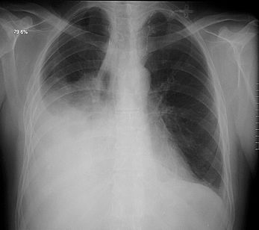
Examens paracliniques
Imagerie :
  Radiographie thoracique
  Tomographie pulmonaire
  Scanographie thoracique
  Scintigraphie pulmonaire
Endoscopie :
  Fibrobronchoscopie, Pleuroscopie
Exploration fonctionnelle respiratoire
  Spirométrie
  Gaz du sang (Gazométrie - Hypercapnie - Hypoxémie)
Notes:
Épanchement pleural liquidien

Slide 15
Pathologies
Pneumopathie - Pneumonie
Trachéite - Bronchite - Trachéobronchite
Bronchectasie - Emphysème
Pleurite - Pleurésie
Pneumothorax - Hémothorax
Pneumoconiose (silicose, asbestose, …)

Slide 16
Traitements
Chirurgie d ’ouverture :
  trachéotomie, thoracotomie, pleurotomie, thoracocentèse
Chirurgie de réparation :
  trachéoplastie, thoracoplastie
Chirurgie d ’ablation :
  pleurectomie, lobectomie pulmonaire, pneumectomie

Slide 17
Exercices
Trachéobronchite : …………………………
Bronchectasie : ………………………………
Hémothorax : …………………………………
Pneumothorax : ……………………………..
Lobectomie : ………………………………….
Cyanose : ………………………………………
Hémoptsysie : ………………………………..
  (cyan- bleu) (-ectasie dilatation) (-ptysie crachement)

Slide 18
Exercices
Inflammation trachée : ……………………………………..
Ouverture trachée : ………………………………………….
Respiration accélérée : ……………………………………..
Respiration difficile : …………………………………………
Arrêt respiratoire : ……………………………………………
Dilatation bronches : ………………………………………..
Trop de dioxyde de carbone : ……………………………
Peu d ’oxygène dans le sang : …………………………..
Ablation d ’un poumon : …………………………………...
  (-pnée respiration) (-ox oxygène) (-capn dioxyde de carbone) (-métrie mesure)

Slide 19
Exercices

Slide 20
Digestif : radicaux anatomiques
Notes:
l'appareil digestif est constitué d'un tube digestif (de la bouche à l'anus) et de glandes annexes (soulignées sur le schéma) ;
- la bouche et les glandes salivaires (parotide, sousmaxillaire, sublinguale) font également partie de l'appareil digestif
foie sécrète la bile voies biliaires (réservoir VB) vers duodénum
pancréas : canal de wirsung vers duodénum (suc pancréatique) + pancréas endocrine (insuline)

Slide 21
Radicaux
copro- : matières fécales (examen coprologique)
-émè- : vomissement (hématémèse)
-orexie : appétit (anorexie)
-peps- : digestion (dyspepsie)
cholé- : bile (cholestase)
sial - : salive (sialorrhée)

Slide 22
Spécialités
Stomatologie : bouches-dents-maxillaires
Gastro-entérologie : estomac-intestin
Proctologie : anus-rectum
Hépatologie : foie
Odontologie : dents

Slide 23
Signes Cliniques
Dyspepsie
Aérophagie - Dysphagie
Pyrosis
Gastralgie - Hépatalgie
Ictère
Hépatomégalie
Ascite
Stéatorrhée

Slide 24
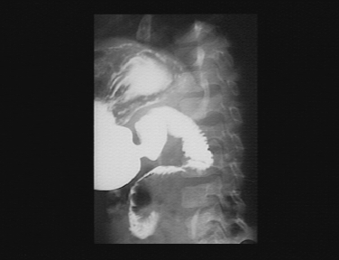
Examens paracliniques
Endoscopie digestive :
  Fibrooesophagoscopie - Fibrogastroscopie - Fibrocoloscopie - Rectoscopie - Laparoscopie
Imagerie :
  Échographie - Scanographie - Échotomographie - Transit oesogastroduodénal (TOGD) - Cholécystographie - Scintigraphie
Autres :
  Ponction - Biopsie
  Tubage gastrique
  Coproculture
Notes:
Tumeur du 3ème duodénum

Slide 25
Pathologies
Stomatite - Gingivite - Glossite - Oesophagite - Gastrite - Entérite - Iléite (régionale : maladie de Crohn) - Colite - Gastroentérite - Appendicite - Péritonite - Hépatite - Pancréatite - Cholécystite - Angiocholite
Ulcère (gastrique - duodénal)
Diabète
Cirrhose
Hépatome - Hépatocarcinome
Lithiase (biliaire - vésiculaire - pancréatique)

Slide 26
Traitements
Orthodontie
Nutrition entérale - Nutrition parentérale
Gastr (oesophag) (col) -tomie -ectomie - stomie
Oesophag (gastr) -plastie
Lithotritie
Antispasmodique - Antidiarrhéique - Antiémétique
Insulinothérapie - Antidiabétique

Slide 27
Exercices
Abouchement entre estomac & grêle : ………………..
Ablation de la moitié du côlon : …………………………..
Examen optique de l ’estomac : ………………………….
Allongement du côlon : ………………………………………
Vomissement de sang : ……………………………………..
Inflammation vésicule biliaire : ……………………………
Ablation estomac : …………………………………………….
Douleur dentaire : ……………………………………………..
Augmentation de taille du foie : ………………………….

Slide 28
Exercices
Organe ou composant exploré :
  coproculture : ……….
  proctoscopie : ……….
  cholécystographie : ……….
  hépatoscintigraphie : ……….
  fécalogramme : ……….
  gastroscopie : ……….
  coelioscopie : ……….
  coloscopie : ……….

Slide 29
Exercices

Slide 30
Système nerveux

Slide 31
Spécialités
Neurologie
Neurochirurgie

Slide 32
Signes cliniques
Sensibilité (-sthésie) :
  dysesthésie
  paresthésie
  anesthésie
  hypoesthésie
  hyperesthésie
  hémianesthésie
  acroparesthésie
  névralgie

Slide 33
Signes cliniques
Motricité :
  paralysie - parésie - hémiparésie
  paraplégie
  tétraplégie - quadriplégie
  monoplégie
  ophtalmoplégie

Slide 34
Signes cliniques
Réflexes ostéo-tendineux :
  aréflexie
  hyperréflexie - hyperréflexivité
  hyporéflexie
  réflexe pupillaire :
    mydriase
    myosis

Slide 35
Signes Cliniques
Comportement :
  coma
  amnésie
  aphasie
  alexie
  confusion mentale
  hallucination
  délire
  démence

Slide 36
Examens cliniques
Electroencéphalogramme
Electromyogramme
Scanographie - IRM - Artériographie (cérébrale)
Ponction lombaire (liquide céphalo-rachidien) :
  glycorachie
  protéinorachie
  albuminorachie
Fond d ’oeil

Slide 37
Pathologies
Encéphalopathie
Encéphalite
Méningite - Méningiome
Epilepsie
Hématome sous-dural, extra-dural
Mononévrite
Polynévrite - Multinévrite

Slide 38
Traitements
Neuroleptique
Anxiolytique
Anesthésique
Anticonvulsif
Neurolyse
Chirurgie

Slide 39
Exercices
Sensibilité anormale : ………………..
Maladie du cerveau : ………………..
Section d ’un nerf : ………………..
Infection des méninges : ………………..
Infection du cerveau : ………………..
Exagération des réflexes : ………………..
Abolition de la motricité : ………………..
Augmentation de la sensibilité : ………………..

Slide 40
Exercices
Absence de :
  mémoire : ………………..
  voix : ………………..
  goût : ………………..
Difficulté de :
  lecture : ………………..
  élocution : ………………..
  écriture : ………………..

Slide 41
Exercices
Aphasie : ………………..
Dyskinésie : ………………..
Hyperprotéinorachie : ………………..
Polynévrite : ………………..
Hypoesthésie : ………………..
Quadriplégie : ………………..
Asomatognosie : ………………..
Paraplégie : ………………..
Hémiplégie : ………………..

Slide 42
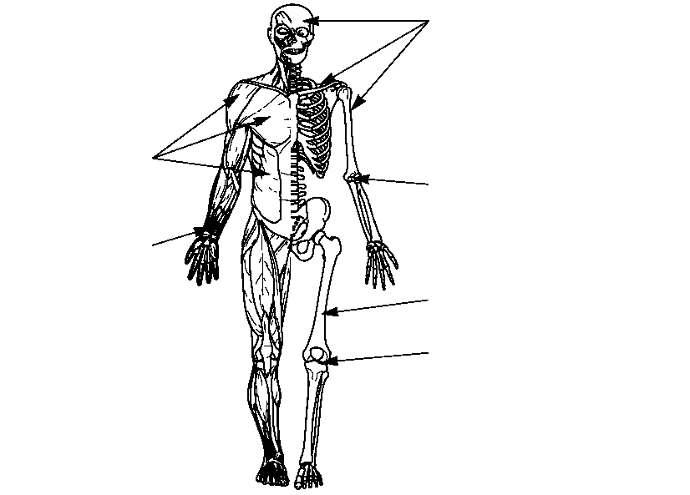
Ostéo-articulaire - Muscles : Radicaux
os : osté(o)
articulation : arthr(o)
cartilage : chondr(o)
synovie : synovi(o) (liquide articulaire)
moelle osseuse : myél(o)
ménisque (disque cartilagineux articulaire)
muscle : my(o)
tendon : tén(o)

Slide 43
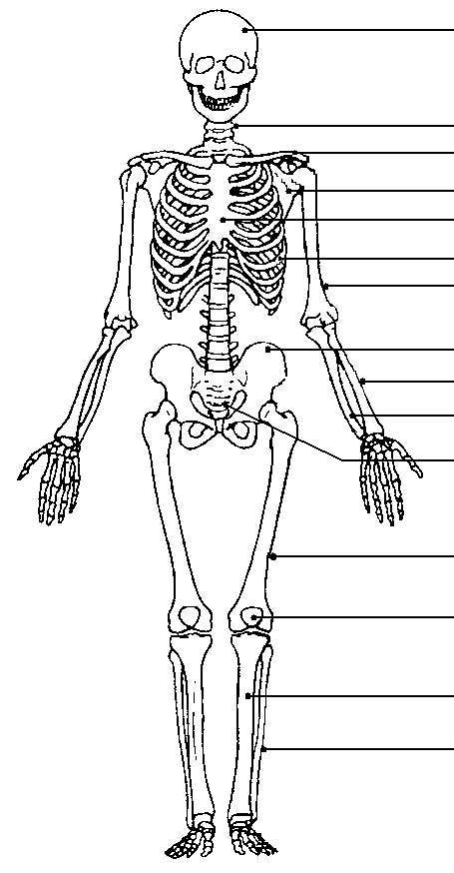
Radicaux
Crâne : crani(o)
vertèbre : spondyl(o)
clavicule : cléid(o)
omoplate : (omo)
sternum : stern(o)
côte : cost(o)
humérus humér(o)
os iliaque : ili(o)
radius
cubitus
sacrum : sacr(o)
fémur : fémor(o)
rotule : patell(o)
tibia : tibi(o)
péroné : péroné(o)
Notes:
Os + articulations + muscles & tendons

Slide 44
Radicaux
arthr- : articulation (arthrite)
chondr- : cartilage (chondrosarcome)
-malacie : ramollissement (ostéomalacie)
myo- : muscle (myopathie)
ostéo- : os (ostéodensitométrie)
téno-, tendino- : tendon (ténosynovite, tendinite)

Slide 45
Spécialités
Rhumatologie :
  articulations & leurs affections (tout le système locomoteur hors traumatismes & myopathies)
Orthopédie :
  chirurgie des os, articulations, muscles & tendons
Rééducation fonctionnelle :
  techniques kinésithérapiques & physiques pour améliorer ou compenser un handicap moteur ou fonctionnel
Traumatologie :
  traitement des traumatismes

Slide 46
Signes Cliniques
Arthralgie - Rachialgie - Dorsalgie - Lombalgie - Sciatalgie - Gonalgie
Myalgie - Amyotrophie
Cyphose - Lordose - Hyperlordose - Scoliose
Abduction - Adduction
Valgus - Varus
Hydarthrose - Hémarthrose

Slide 47
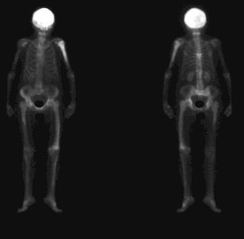
Examens paracliniques
Ostéodensitométrie
Arthroscopie
Radiographie osseuse
Scintigraphie osseuse
Calcémie - Phosphorémie
Calciurie - Phosphaturie
Notes:
Scinti osseuse : paget du crâne, humérus, fémur, vertèbres

Slide 48
Pathologies
Ostéite - Ostéomyélite - Arthrite - Polyarthrite - Spondylite - Spondylarthrite
Tendinite - Myosite
Ostéoporose - Ostéomalacie - Rachitisme
Ostéolyse - Ostéonécrose
Luxation - Subluxation
Arthrose - Gonarthrose - Coxarthrose
Entorse
Hernie discale

Slide 49
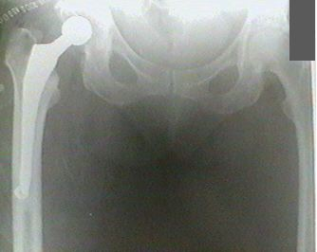
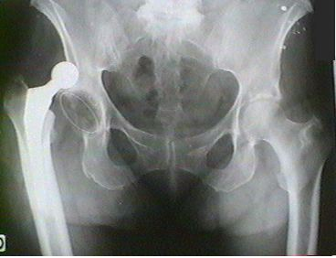
Traitements
Orthopédie - Kinésithérapie
Arthrotomie - Ostéotomie - Myotomie - Ténotomie
Synovectomie - Chondrectomie - Ostectomie
Ostéosynthèse-Arthrodèse-Ténodèse-Ténorraphie
Ostéoplastie - Arthroplastie - Myoplastie
Prothèse - Orthèse

Slide 50
Exercices
Inflammation os : ………………..
Inflammation cartilage : ………………..
Ablation d ’une côte : ………………..
Inflammation articulations vertèbres : ………………..
Traitement par le mouvement : ………………..
Affect° du disque intervertébral : ………………..
Dépôt calcium dans articulations : ………………..
Diminution volume musculaire : ………………..

Slide 51
Exercices
Cléidectomie : ………………..
Périarthrite : ………………..
Rachialgie : ………………..
Synovectomie : ………………..
Polyarthrite : ………………..
Ostéomalacie : ………………..
Sacralgie : ………………..
Arthrotomie : ………………..

